Slide 1


Slide 2
Sommaire de la présentation
Sommaire :
Présentation de ma carte des compétences
Offres d’emplois intéressantes
Présentation de mon portfolio et de son hébergeur
Le code du site
Conclusion

Slide 3
cartementale

Slide 4
Présentation du site

Slide 5
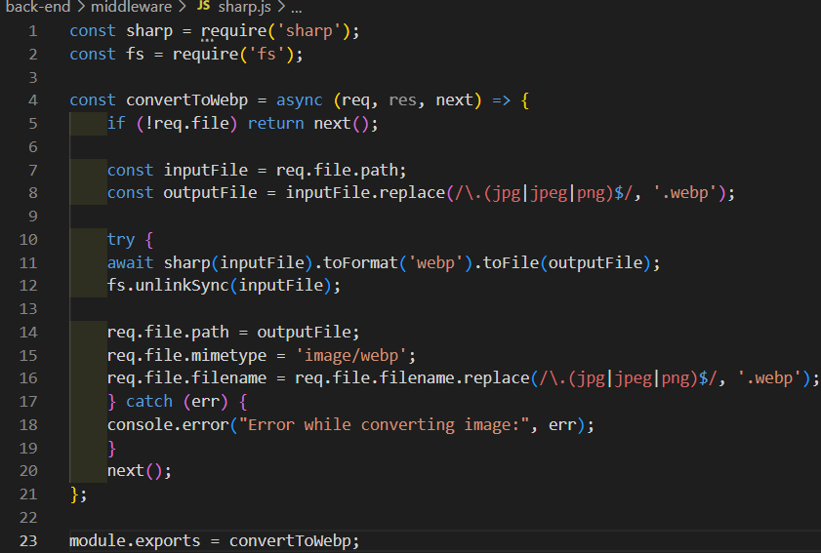
Optimisation des images
I/ Le middleware sharp

Slide 6
Conclusion

